Slide 1
UOG Journal Club: Septiembre 2017
La QUiPP App: una alternativa segura para la estrategia de tratar todo en amenaza de labor pretérmino
H.A. Watson, J. Carter, P.T. Seed, R.M. Tribe and A.H. Shennan
Septiembre 2017; Volumen 50, Numero 3, paginas 342–346
Slides de Journal Club preparadas por Dr Maddalena Morlando (UOG Editor para Practicantes)
Traducido por Traducido por Dr Rubén Darío Fernández

Slide 2
La QUiPP App: una alternativa segura para la estrategia de tratar todo en amenaza de labor pretérmino
Watson et al., UOG 2017
Mujeres con síntomas de labor pretérmino han puesto un gran desafío a los médicos por el riesgo de parto pretérmino espontaneo (sPTB).
Recientemente las guías en Reino Unido (UK) aconseja la política de tratar todo para mujeres que se presentan con amenaza de labor pretérmino previo a las 30 semanas de gestación, abogan el uso de medición de longitud cervical o prueba de fibronectina fetal (fFN) solo después de las 30 semanas.
La implicación de la estrategia tratar todo es la perdida de la predicción útil a largo plazo que provee la fFN cuantitativa (qfFN).
Los autores han desarrollado la QUiPP App, el cual mejora la predicción de sPTB. La aplicación utiliza qfFN como uno de los criterios de predicción.

Slide 3
La QUiPP App: una alternativa segura para la estrategia de tratar todo en amenaza de labor pretérmino
Watson et al., UOG 2017
Objetivo
Investigar el impacto de la utilización de la QUiPP App para identificar mujeres con riesgo de sPTB, en relación a la estrategia tratar todo en mujeres con síntomas de labor pretérmino de las 24+0 hasta 29+6 semanas de gestación

Slide 4
La QUiPP App: una alternativa segura para la estrategia de tratar todo en amenaza de labor pretérmino
Watson et al., UOG 2017
Métodos
Este fue un análisis secundario observacional, prospectivo de mujeres que se incluyeron en los estudios EQUIPP y PETRA entre 2010 y 2015.
Se identificaron de las bases de datos mujeres con su primer episodio de sospecha de labor a las 24-34 semanas de gestación.
Mujeres con datos de resultados incompletos, diagnósticos adicionales significativos en la presentación (ruptura de membranas, pre-eclampsia), con gaza manchada con sangre, o reporte de relación sexual en las 24hrs previas, fueron excluidas debido a la interferencia con la cuantificación de fFN.
Al ingresar la gestación al examen, qfFN y la historia de sPTB previo en la aplicación QUiPP, cada episodio de amenaza de labor pretérmino se le asignaba un riesgo de parto en los 7 días posteriores.

Slide 5
La QUiPP App: una alternativa segura para la estrategia de tratar todo en amenaza de labor pretérmino
Watson et al., UOG 2017
Métodos
Análisis Estadístico
La sensibilidad, especificidad, VPP y VPN de la aplicación QUiPP para predecir sPTB en los 7 días posteriores a la evaluación (punto final primario) se determinaron para los umbrales de riesgo para la intervención del 1%, 5% y 10%, y se compararon con la estrategia tratar todo.
Se calculo en la mayoría de casos IC de 95%. Sin embargo, para los rangos de 0% o 100%, se otorgo los IC de 97.5% unilaterales equivalentes.
Se comparo el desempeño de la aplicación QUiPP para el triaje de casos con amenaza de labor pretérmino antes y después de 30 semanas.
Las tazas correspondientes de sPTB en los próximos 7 días, < 30 semanas y < 36 semanas fueron calculados para cinco umbrales de riesgos preespecificados que van en incremento en la aplicación QUiPP (< 0.1%, 0.1–1%, 1–5%, 5–10% and > 10%).

Slide 6
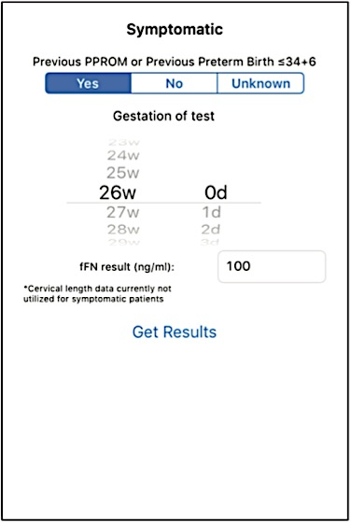
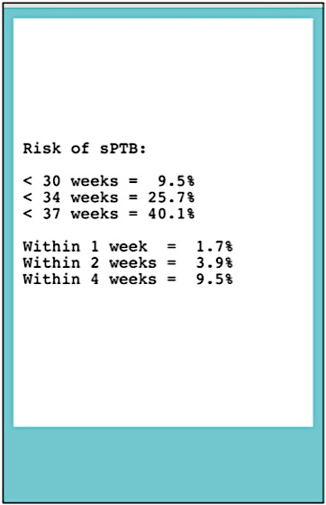
La QUiPP App: una alternativa segura para la estrategia de tratar todo en amenaza de labor pretérmino
Watson et al., UOG 2017
a)
b)
a) Captura de pantalla de la QUiPP App, que requiere los datos de ruptura prematura de membranas previa (PPROM), edad gestacional y fibronectina fetal (fFN), para calcular el riesgo de parto pretérmino espontaneo (sPTB). (b) Los resultados de riesgo resultantes son calculados y mostrados.

Slide 7
La QUiPP App: una alternativa segura para la estrategia de tratar todo en amenaza de labor pretérmino
Watson et al., UOG 2017
Resultados
Un total de 355 mujeres con amenaza de labor pretérmino fueron elegibles para el análisis.
Usando el 5% de riesgo de parto en los próximos 7 días como umbral para tratar, 9/9 mujeres que presentaron con amenaza de labor pretérmino <34 semanas habrían sido tratadas correctamente, dando una sensibilidad de 100% (unilateral 97.5% IC, 66.4%) y un VPN de 100% (95% IC, 98.9–100%).
Si el riesgo con umbral de 5% se ha usado para triaje de mujeres que presentan amenaza de labor pretérmino entre 24 y 29 + 6semanas gestación, 89.4% de las admisiones pudieron haberse evitado con seguridad comparado con el 0% de la estrategia tratar todo.
Ningún caso verdadero de labor pretérmino se hubiera perdido utilizando los umbrales de riesgo de la aplicación QUiPP, así como ninguna mujer con un riesgo <10% de parto en los próximos 7 días.

Slide 8
La QUiPP App: una alternativa segura para la estrategia de tratar todo en amenaza de labor pretérmino
Watson et al., UOG 2017
Resultados
Desempeño de la estrategia tratar todo vs intervención a umbrales de riesgo de 1%, 5% y 10% para parto dentro de los 7 días de acuerdo a la aplicación QUiPP antes de 30 semanas de gestación
 | Sensibilidad | Especificidad | VPN | Despachada inapropiadamente | VPP | Admision hospitalaria preventiva | Resultado negativo (admisiones evitadas)
Parametro | (%) | (%) | (%) | (n) | (%) | (n) | (%)
Estrategia tratar todo | 100 | 0 | 100 | 0 | 3 | 188 | 0
QUiPP App umbral de riesgo
1% | 100 (54.1-100) | 83.5 (77.3-88.6) | 100 (97.8-100) | 0 | 17 | 36 | 81.0
5% | 100 (54.1-100) | 92.3 (87.4-95.7) | 100 (97.8-100) | 0 | 30 | 20 | 89.4
10% | 100 (54.1-100) | 95.0 (90.8-97.7) | 100 (97.8-100) | 0 | 40 | 15 | 86.7
VPN, valor predictivo negativo; VPP, valor predictivo positivo.

Slide 9
La QUiPP App: una alternativa segura para la estrategia de tratar todo en amenaza de labor pretérmino
Watson et al., UOG 2017
Resultados
Predicción de parto pretérmino espontaneo (sPTB) usando la aplicación QUiPP en mujeres que se presentan con amenaza de labor pretérmino antes y después de 30 semanas de gestación
 | Sensibilidad | Especificidad | VPN | VPP | sPTB proximos 7 dias | Admision hospitalariapreventiva | Resultado negativo (admisiones evitadas)
EG a la presentacion | (%) | (%) | (%) | (%) | (n) | (n) | (%)
24⁺⁰ to 29⁺⁶ | 100 (54.1-100) | 92.3 (87.4-95.7) | 100 (97.8-100) | 30 (11.9-54.3) | 36 |  | 81.0
30⁺⁰ to 34⁺⁰ | 100 (29.2-100) | 92.7 (87.6-96.2) | 100 (97.6-100) | 20 (12.7-30.1) | 20 |  | 89.4
EG, edad gestacional; VPN, valor predictivo negativo; VPP, valor predictivo positivo.

Slide 10
La QUiPP App: una alternativa segura para la estrategia de tratar todo en amenaza de labor pretérmino
Watson et al., UOG 2017
Conclusiones
La aplicación QUiPP puede informar a los médicos segura y precisamente en el manejo de mujeres con amenaza de labor pretérmino, permitiendo el manejo ambulatorio para la mayoría de casos.
Esto se mantiene certero independientemente si el riesgo de 1%, 5% o 10% de parto en los próximos 7 días es usado como umbral para admisión.
La aplicación QUiPP confiere ventaja sobre la estrategia tratar todo recomendada por la NICE, que no permite ninguna mujer sea manejada de manera ambulatoria.
Utilizando el 5% de umbral de riesgo en este estudio, 9x-menos mujeres hubieran recibido intervención, y todos los casos de labor pretérmino verdadero se hubieran identificados correctamente para beneficiarse de intervención.
La exactitud de la aplicación QUiPP fue similar en mujeres que se presentaron antes y después de las 30 semanas.

Slide 11
La QUiPP App: una alternativa segura para la estrategia de tratar todo en amenaza de labor pretérmino
Watson et al., UOG 2017
Fortalezas
Este estudio proyecta los umbrales de riesgo para la intervención en una gran cohorte recolectada prospectivamente de mujeres que experimentaron amenaza de parto pretérmino. Proporciona nueva información importante sobre el impacto de estas estrategias de manejo. Al carecer de tal evidencia, las pautas nacionales del Reino Unido se han basado previamente en un análisis de costo-utilidad solamente.
Limitaciones
Una muestra más grande probablemente habría revelado falsos negativos. Sin embargo, la tasa de parto dentro de los 7 días en la cohorte del estudio (3%) es consistente con la de estudios previos. Los datos de una minoría de mujeres incluidas en el estudio se utilizaron para desarrollar el modelo QUiPP. Si bien este estudio proporciona información útil sobre las propiedades de la aplicación, se requiere un nuevo conjunto de datos, preferiblemente externo, para una mayor validación.

Slide 12
La QUiPP App: una alternativa segura para la estrategia de tratar todo en amenaza de labor pretérmino
Watson et al., UOG 2017
Puntos de Discusión
¿Sera posible reemplazar la norma recomendada de tratar todo con una nueva norma basada en umbrales de riesgo para intervención?
¿Podremos asumir que cada médico y paciente aceptará el uso y hallazgos de esta aplicación?
¿Que riesgo de parto debe de usarse como umbral para admisión?
¿El mismo umbral debe de usarse en las diferentes edades gestacionales?
¿Sera posible mejorar la exactitud de este modelo agregando información con respecto a longitud cervical?

